Slide 1

Analizzatori di Stati Logici
Facoltà di Ingegneria
Università degli Studi di Firenze
Dipartimento di Elettronica e Telecomunicazioni
Ing. Andrea Zanobini
Dipartimento di Elettronica e Telecomunicazioni

Slide 2
ANALIZZATORI DI STATI LOGICI (LSA)
Forniscono la successione degli stati logici su alcuni nodi di un circuito digitale (successione legata al tempo solo se acquisita a frequenza nota e fissa).
In un circuito digitale interessa solamente conoscere le tensioni, prelevate ai nodi del circuito, corrispondenti al livello logico alto (High H) o basso (Low L).
Un oscilloscopio non è lo strumento più adatto alla verifica di questo, circuito per i seguenti motivi:
• Si deve ricavare lo stato logico dalla traccia temporale (TTL, ECL. CMOS);
• Forme d’onda non necessariamente ripetitive;
• Numero di canali troppo limitato;
• Non fornisce le informazioni in forma codificata.
L’evoluzione dei microprocessori attuali ha obbligato i progettisti a mettere in produzione strumenti con diverse decine di ingressi e con clock interni di alcune centinaia di MHz.
E’ possibile analizzare la parte hardware gestita dalla CPU e dagli organi periferici ad essa collegati, oltre alla verifica della parte software.
Anche sistemi di DSP possono essere analizzati da questi strumenti (molti ingressi di cui alcuni acquisiti a frequenza elevata (>16)).

Slide 3
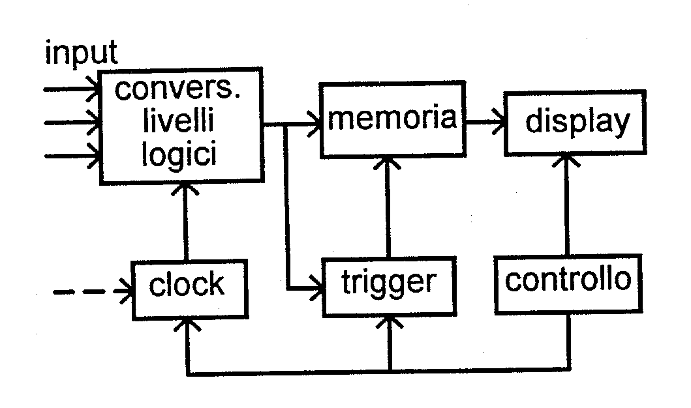
SCHEMA A BLOCCHI SEMPLIFICATO
L’operatore deve avere una conoscenza approfondita delle parti hw/sw del circuito sotto test (DUT Device Under Test)
Predisposizione – interpretazione
Lo strumento converte tensioni in livelli logici definiti da intervalli di tensioni e li memorizza per poterli visualizzare successivamente nella forma più idonea per l’analisi da eseguire

Slide 4
BLOCCO DI ACQUISIZIONE
Le linee di ingresso sono raggruppate fisicamente in strutture denominate pod che contengono ad esempio 8 o 16 linee di ingresso.
Il prelievo dei segnali da analizzare è facilitato da diverse modalità di collegamento.
Il sn di tensione in ingresso è convertito in livelli logici codificati da un bit ciascuno.
E’ possibile specificare la famiglia di appartenenza dei componenti integrati in esame (TTL, ECL, ecc.) in questi casi le tensioni di soglia sono note a priori allo strumento.
E’ anche possibile, per l’utente dello strumento, fissare questi livelli di soglia per famiglie costituite da componenti con livelli variabili in funzione della tensione di alimentazione utilizzata (es. CMOS).
E’ anche possibile analizzare sistemi a tecnologia mista fissando i livelli di soglia di ogni pod in modo indipendente.
Ogni pod, oltre che dalle linee di ingresso, è costituito da una linea di riferimento dei potenziali e da alcune linee di clock

Slide 5
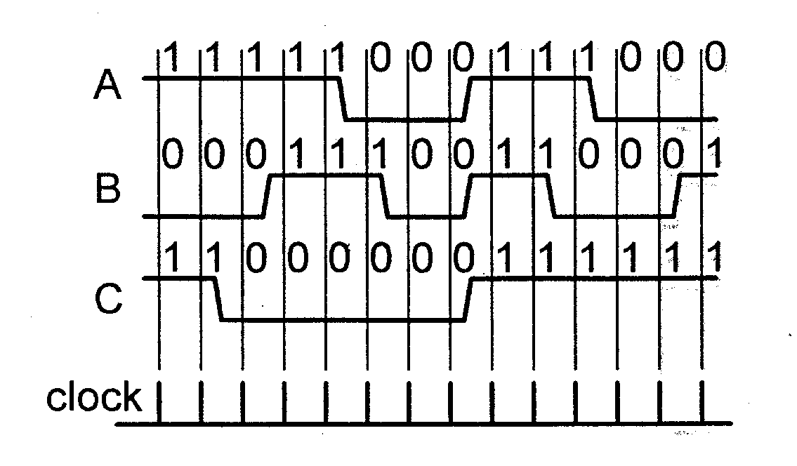
IL GENERATORE DI CLOCK
Nel dominio del tempo
In questo caso è un sn periodico generato all’interno dello strumento e l’acquisizione di un nuovo stato logico avviene ad ogni periodo di clock (conservo un legame temporale).
◊ I dati memorizzati permettono di ricavare l’andamento temporale degli stati logici.
◊ Funzionamento simile ad un oscilloscopio digitale a più canali dove però sulle ordinate sono riportati solo i livelli logici.
◊ Il funzionamento è spesso denominato asincrono in quanto l’acquisizione avviene a frequenza fissa, indipendente da quella del DUT.

Slide 6
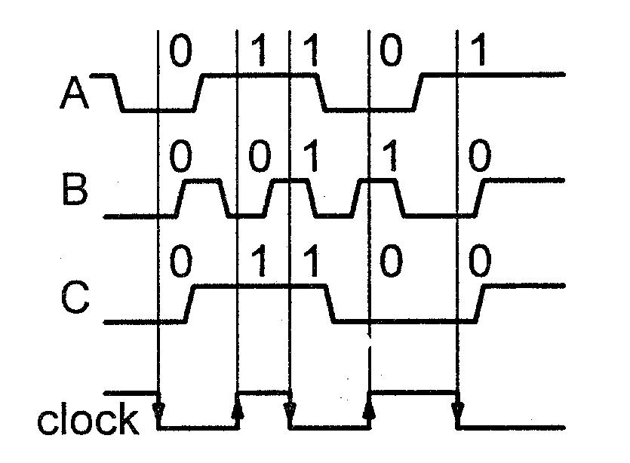
IL GENERATORE DI CLOCK
Nel dominio dei dati (o degli stati) (più diffusi)
I segnali che attivano l’acquisizione sono esterni allo strumento e, in genere, sono forniti dallo stesso DUT.
Ad esempio l’acquisizione può essere comandata dal fronte di un sn esterno al quale non è richiesta la periodicità.
Il funzionamento è spesso denominato sincrono in quanto si ha sincronizzazione tra la frequenza di acquisizione e quella del DUT.

Slide 7
LA MEMORIA DI ACQUISIZIONE
I valori logici acquisiti vengono memorizzati in una memoria interna, organizzata come un buffer circolare (FIFO); quando è piena l’acquisizione di un nuovo stato comporta la perdita del più vecchio.
Il livello logico di ogni linea di dati di ingresso viene espresso mediante un singolo bit per cui la lunghezza di parola è pari al numero di linee in ingresso.
La capacità è abbastanza limitata perché la velocità di memorizzazione deve essere molto elevata ⇒ realizzazioni impegnative e costose.
Per ovviare a questi limiti si gestisce la memoria con una modalità denominata transitional: lo stato logico presente viene memorizzato solo se differisce da quello precedente. Sarà chiaramente necessaria una memorizzazione dell’ordine di acquisizione.
Chiaramente in questo modo la durata dell’intervallo di osservazione non è prevedibile e dipende dall’attività del DUT.

Slide 8
ATTIVITA’ DI VISUALIZZAZIONE
Ci sono due modalità di visualizzazione sempre presenti in tutti gli LSA:
1. I dati acquisiti vengono presentati in forma codificata e raggruppati tra loro in base a certi criteri. Sullo schermo compare una lista di valori logici codificati in binario, ottale, esadecimale, ecc.
2. Sullo schermo vengono presentate le fdo che rappresentano l’evoluzione logica delle tensioni presenti nelle linee di ingresso.
A seconda che si operi nel dominio del tempo o dei dati esiste o meno un eventuale legame temporale tra i diversi stati acquisiti.
E’ anche possibile associare direttamente un valore logico all’attività eseguita, ad esempio predisponendo lo strumento a visualizzare Write, anziché 0, durante un’operazione di scritture e Read, anziché 1, durante un’operazione di lettura.
Analisi sui dati memorizzati (istogr., diag. dei valori)

Slide 9
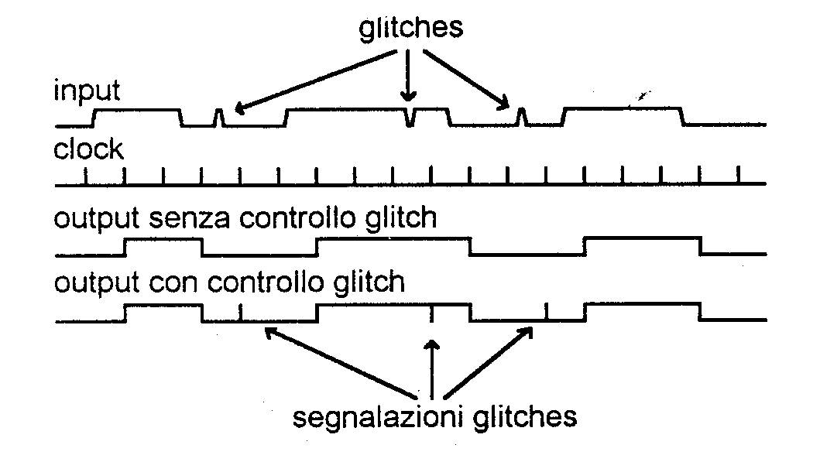
RILEVAZIONE DI GLITCH
Un evento di carattere impulsivo (glitch) che si manifesta tra due istanti di campionamento successivo, non può generalmente essere acquisito e può alterare, in modo imprevedibile, lo stato del circuito digitale.
Se lo strumento opera nel dominio del tempo può rilevare la presenza di impulsi di tensione all’interno di un intervallo di campionamento.
In genere si controlla se all’interno di un periodo di clock si manifestano sia un fronte di salita che uno di discesa, indipendentemente dal loro ordine.

Slide 10
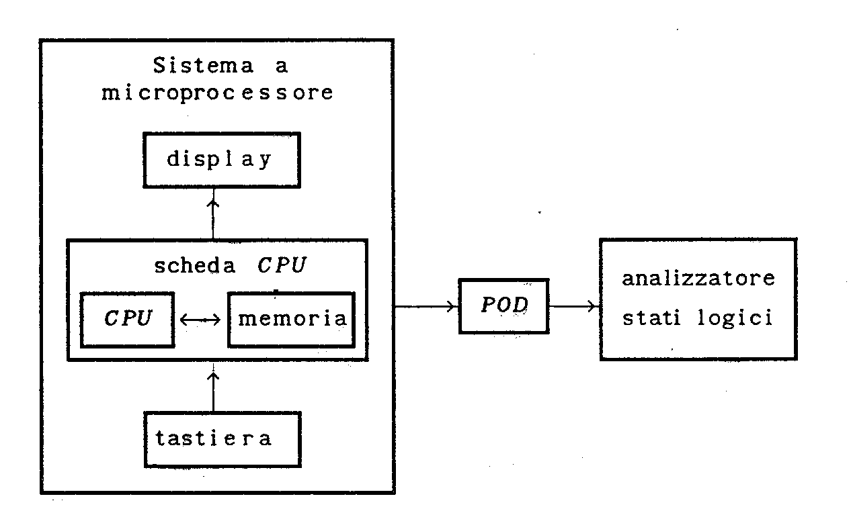
PROCEDURA DI TEST IN UN SISTEMA A μP
L’attività principale della CPU consiste nell’inviare dati in un’area specificata della RAM. Ad esempio si cerca di verificare la correttezza di questo trasferimento usando un LSA
In conclusione:
Si sottolinea come un’ottima conoscenza del sistema di misura LSA-DUT sia necessaria per l’utilizzo approfondito di tali strumenti.

